Slide 1
プログラミング基礎演習I
第10回 多次元配列

Slide 2

まずは前回の復習
多次元配列とは?
配列をまとめて複数個用意し活用する方法
例えば
「マンションの部屋」のイメージ
3階の配列
1号室
2号室
3号室
2階の配列
1号室
2号室
3号室
1階の配列
1号室
2号室
3号室
特徴
・同じ型のものしか配列では扱えない
・最初にいくつ要素が入るか決める必要がある
・複数のデータを扱う際にとても便利

Slide 3



まずは前回の復習
配列と繰り返し文は相性が良い！
理由１：配列を使用したプログラムでは
各データに対して順に行っていくことが多い！
値
値
値
1番目
2番目
3番目
同じ処理を繰り返し行う

Slide 4

まずは前回の復習
要素数：
配列宣言時における
データの数の事
構文
宣言 + 初期化
int
nums[][]
=
new int[2][3];
型名 配列名[][] = new 型名[要素数][要素数]
中身：0
中身：0
中身：0
全員
nums[][]
です！
nums[0][0]
nums[0][1]
nums[0][2]
int型
中身：0
中身：0
中身：0
nums[1][0]
nums[1][1]
nums[1][2]

Slide 5
まずは前回の復習
構文
宣言 + 代入
nums[][]
{0,1,2},
int
=
{
};
{3,4,5}
型名 配列名[][] = {{値、値、値},
{値、値、値}};
中身：0
中身：1
中身：2
nums[0][0]
nums[0][1]
nums[0][2]
int型
中身：3
中身：4
中身：5
nums[1][0]
nums[1][1]
nums[1][2]

Slide 6
代入
nums[1][2] = 99;
配列名[添え字][添え字] ＝ 値
添え字：
先頭から何番目を指しているのか
データの位置のこと
※０から始まる
[0]
[1]
[2]
中身：0
中身：1
中身：2
[0]
nums[0][0]
nums[0][1]
nums[0][2]
99
中身：3
中身：4
中身：5
数値データ
[1]
nums[1][0]
nums[1][1]
nums[1][2]

Slide 7
まずは前回の復習
取り出し
System.out.println(“nums[1][2]”+nums[1][2]);
配列名[添え字][添え字]
中身：0
中身：1
中身：2
nums[1][2]=
5
nums[0][0]
nums[0][1]
nums[0][2]
int型
中身：3
中身：4
中身：5
nums[1][0]
nums[1][1]
nums[1][2]

Slide 8
まずは前回の復習
多次元配列での.length

Slide 9
まずは前回の復習
要素数の取得(パターン1)
配列
int length = nums.length;
構文
配列名.length
中身：0
中身：1
中身：2
[0]
2
nums[0][0]
nums[0][1]
nums[0][2]
中身：3
中身：4
中身：5
length
int型
[1]
nums[1][0]
nums[1][1]
nums[1][2]

Slide 10
まずは前回の復習
要素数の取得(パターン2)
配列
int length = nums[0].length;
構文
配列名[添え字].length
3
[0]
[1]
[2]
中身：0
中身：1
中身：2
[0]
nums[0][0]
nums[0][1]
nums[0][2]
中身：3
中身：4
中身：5
length
int型
[1]
nums[1][0]
nums[1][1]
nums[1][2]

Slide 11
前回の内容で出来るようになる事
多量の変数を
一括定義が可能に！！

Slide 12
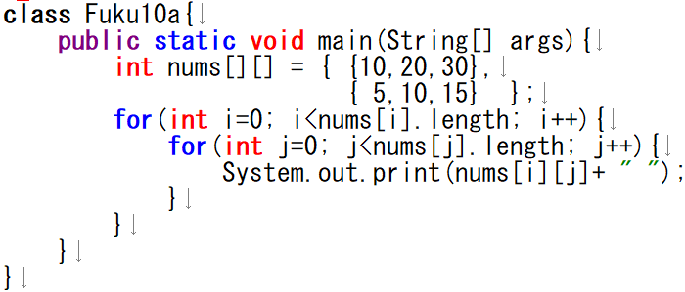
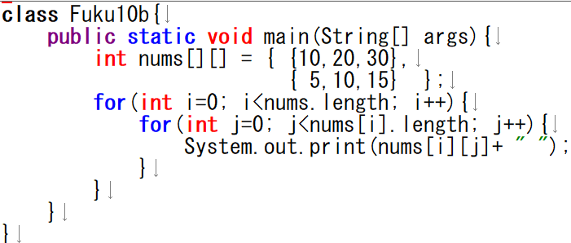
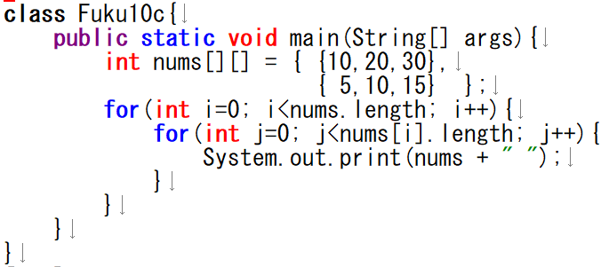
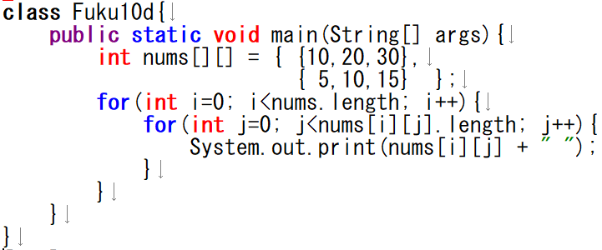
まずは前回の復習！
10
復習問題１ 表示結果が右図のようになるのはどれ？(全て答えよ)
ア
イ
ウ
エ

Slide 13
今日の内容で出来るようになる事
配列を使った繰り返し文が
とても簡潔に記述可能！

Slide 14
今回のキーワード
・拡張for文
・多次元配列での拡張for文

Slide 15
拡張for文

Slide 16
拡張for文
拡張for文とは?
配列の全要素に対して順番に処理を行う
値
値
値
0番目
1番目
2番目

Slide 17

拡張for文
普通のfor文と何が違うの・・？

Slide 18
拡張for文
for文
拡張for文
配列の先頭から
最後尾まで順番に
繰り返し処理を実行する
指定した条件で
繰り返し処理を実行する
// カウントが5未満の間繰り返す
for(int i=0; i<5; i++){
}
// 配列の要素分先頭から繰り返す
int nums[] = {1,2,3};
for(int i : nums){
}

Slide 19
拡張for文
構文
int numbers[] = {1,2,3};
for
(int num : numbers ){ }
for(型名 変数名 : 配列名){ }
配列の値を1つ格納する為の箱
先頭から全要素コピーして実行したい配列
2
3
1
2
3
1
{}内の処理を行う
int型
num
int型
numbers[0]
numbers[1]
numbers[2]

Slide 20
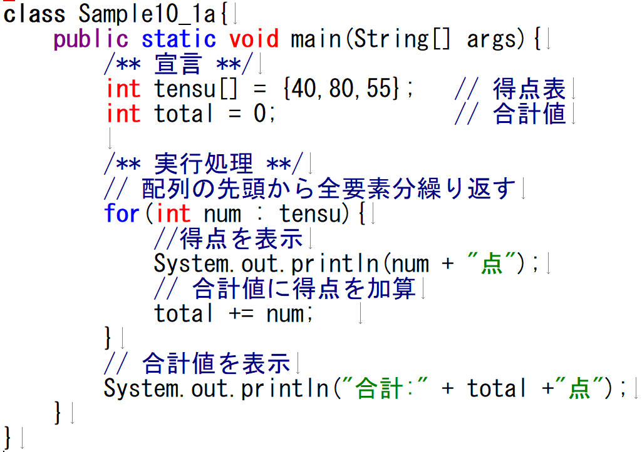




～いきなりプログラミング編～
サンプルを完成させ
動きを確認しましょう！
40点
80点
55点
合計：175点

Slide 21


40
80
55
int型
tensu[0]
tensu[1]
tensu[2]
int型のtensuという
名前の配列を3要素分で準備し
それぞれ値を代入したよ！

Slide 22
40
80
55
int型
tensu[0]
tensu[1]
tensu[2]
0
int型
total
int型のtotalという
名前の変数を準備し
0を代入したよ！

Slide 23
40
80
55
int型
tensu[0]
tensu[1]
tensu[2]
0
int型
total
int型
num
初回設定：int型の変数を
numという名前で準備したよ

Slide 24
40
80
55
40
int型
tensu[0]
tensu[1]
tensu[2]
0
int型
total
int型
num
繰り返しスタート処理：
1ループごとに
配列の先頭から順番に
準備した変数へ
代入していくよ！

Slide 25
40
80
55
int型
tensu[0]
tensu[1]
tensu[2]
0
40
40
int型
total
int型
num
numの値を表示するよ！
点

Slide 26
40
80
55
int型
tensu[0]
tensu[1]
tensu[2]
0
0
40
40
int型
total
int型
num
total +numの値を
totalに代入するよ！
+
=
40

Slide 27
40
80
55
int型
tensu[0]
tensu[1]
tensu[2]
0
40
0
40
40
int型
total
int型
num
代入する値の位置を
進めるよ！

Slide 28
80
55
40
80
int型
tensu[0]
tensu[1]
tensu[2]
0
40
0
40
40
int型
total
int型
num
繰り返しスタート処理：
1ループごとに
配列の先頭から順番に
準備した変数へ
代入していくよ！

Slide 29
80
55
40
80
int型
tensu[0]
tensu[1]
tensu[2]
0
40
0
40
80
80
int型
total
int型
num
numの値を表示するよ！
40点
点

Slide 30
80
55
40
80
int型
tensu[0]
tensu[1]
tensu[2]
0
40
0
40
80
80
int型
total
int型
num
total +numの値を
totalに代入するよ！
+
=
120

Slide 31
80
55
40
80
int型
tensu[0]
tensu[1]
tensu[2]
0
40
0
120
40
80
80
int型
total
int型
num
代入する値の位置を
進めるよ！

Slide 32
55
80
55
40
80
int型
tensu[0]
tensu[1]
tensu[2]
0
40
0
120
40
80
80
int型
total
int型
num
繰り返しスタート処理：
1ループごとに
配列の先頭から順番に
準備した変数へ
代入していくよ！

Slide 33
55
80
55
40
80
int型
tensu[0]
tensu[1]
tensu[2]
0
40
0
120
40
55
80
80
int型
total
int型
num
numの値を表示するよ！
40点
80点
点

Slide 34
55
80
55
40
80
int型
tensu[0]
tensu[1]
tensu[2]
120
0
40
0
120
40
55
55
80
80
int型
total
int型
num
total +numの値を
totalに代入するよ！
+
=
175

Slide 35
55
80
55
40
80
int型
tensu[0]
tensu[1]
tensu[2]
175
0
40
0
120
40
55
55
80
80
int型
total
int型
num
代入する値の位置を
進めるよ！
全要素分繰り返したのでループから抜けるよ！

Slide 36
55
80
55
40
80
int型
tensu[0]
tensu[1]
tensu[2]
175
175
0
40
0
120
40
55
55
80
80
int型
total
int型
num
40点
80点
55点
合計：
点

Slide 37
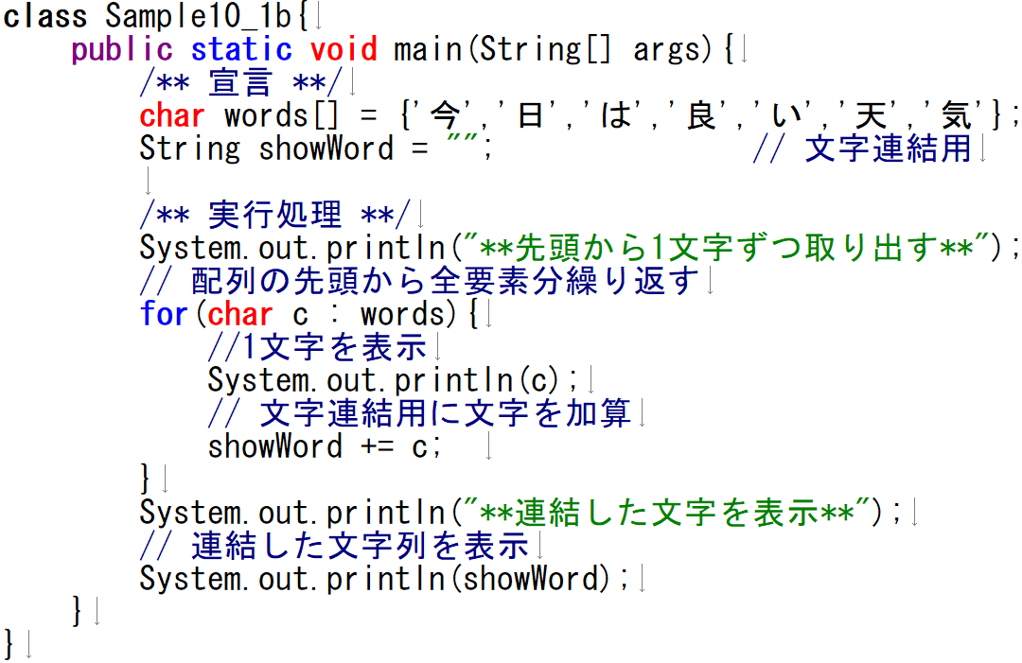
～いきなりプログラミング編～
サンプルを完成させ
動きを確認しましょう！
40点
80点
55点
合計：175点

Slide 38

‘今’
‘日’
‘は’
‘良’
‘い’
‘天’
‘気’
words[0]
tensu[1]
tensu[2]
words[3]
tensu[4]
tensu[5]
tensu[5]
char型
char型のwordsという
名前の配列を7要素分で準備し
それぞれ値を代入したよ！

Slide 39
‘今’
‘日’
‘は’
‘良’
‘い’
‘天’
‘気’
words[0]
tensu[1]
tensu[2]
words[3]
tensu[4]
tensu[5]
tensu[5]
char型
“”
String型
showWord
String型のshowWordという
名前の変数を準備し
“”(空文字)を代入したよ！

Slide 40
‘今’
‘日’
‘は’
‘良’
‘い’
‘天’
‘気’
words[0]
tensu[1]
tensu[2]
words[3]
tensu[4]
tensu[5]
tensu[5]
char型
“”
char型
c
String型
showWord
初回設定：char型の変数を
cという名前で準備したよ

Slide 41
‘今’
‘日’
‘天’
‘気’
‘今’
‘は’
‘良’
‘い’
words[0]
tensu[1]
tensu[2]
words[3]
tensu[4]
tensu[5]
tensu[5]
char型
“”
char型
c
String型
showWord
繰り返しスタート処理：
1ループごとに
配列の先頭から順番に
準備した変数へ
代入していくよ！

Slide 42
‘今’
‘気’
‘今’
‘日’
‘は’
‘良’
‘い’
‘天’
words[0]
tensu[1]
tensu[2]
words[3]
tensu[4]
tensu[5]
tensu[5]
char型
“”
‘今’
char型
c
String型
showWord

Slide 43
‘今’
‘気’
‘今’
‘日’
‘は’
‘良’
‘い’
‘天’
words[0]
tensu[1]
tensu[2]
words[3]
tensu[4]
tensu[5]
tensu[5]
char型
“”
“”
‘今’
‘今’
char型
c
String型
showWord
showWordにcの値を
追加するよ！
+
=
“今”

Slide 44
‘今’
‘気’
‘今’
‘日’
‘は’
‘良’
‘い’
‘天’
words[0]
tensu[1]
tensu[2]
words[3]
tensu[4]
tensu[5]
tensu[5]
char型
“”
“今”
“”
‘今’
‘今’
char型
c
String型
showWord
代入する値の位置を
進めるよ！

Slide 45
‘今’
‘日’
‘気’
‘今’
‘日’
‘は’
‘良’
‘い’
‘天’
words[0]
tensu[1]
tensu[2]
words[3]
tensu[4]
tensu[5]
tensu[5]
char型
“”
“今”
“”
‘今’
‘今’
char型
c
String型
showWord
繰り返しスタート処理：
1ループごとに
配列の先頭から順番に
準備した変数へ
代入していくよ！

Slide 46
‘今’
‘日’
‘気’
‘今’
‘日’
‘は’
‘良’
‘い’
‘天’
words[0]
tensu[1]
tensu[2]
words[3]
tensu[4]
tensu[5]
tensu[5]
char型
“”
“今”
“”
‘日’
‘今’
char型
c
String型
showWord
今

Slide 47
‘今’
‘日’
‘気’
‘今’
‘日’
‘は’
‘良’
‘い’
‘天’
words[0]
tensu[1]
tensu[2]
words[3]
tensu[4]
tensu[5]
tensu[5]
char型
“”
“今”
“今”
“”
‘日’
‘日’
‘今’
char型
c
String型
showWord
showWordにcの値を
追加するよ！
今
+
=
“今日”

Slide 48
‘今’
‘日’
‘気’
‘今’
‘日’
‘は’
‘良’
‘い’
‘天’
words[0]
tensu[1]
tensu[2]
words[3]
tensu[4]
tensu[5]
tensu[5]
char型
“”
“今日”
“今”
“今”
“”
‘日’
‘日’
‘今’
char型
c
String型
showWord
今
代入する値の位置を
進めるよ！
この繰り返し！

Slide 49
‘今’
‘日’
‘気’
‘今’
‘日’
‘は’
‘良’
‘い’
‘天’
words[0]
tensu[1]
tensu[2]
words[3]
tensu[4]
tensu[5]
tensu[5]
char型
“”
“今”
“今日はいい天気”
“”
‘日’
‘日’
‘今’
char型
c
String型
showWord
今
日
は
良
い
天
気
今
今日は良い天気

Slide 50
拡張for文の使い方を理解出来たか確認！
Sample10_1c.java
を完成させましょう！

Slide 51
ここまで課題1を完成させる情報が揃いました！
課題1にチャレンジしてみましょう！

Slide 52
多次元配列での拡張for文

Slide 53
拡張for文
配列を全要素順番に
処理を行うことはわかった!!
でも多次元配列だとどうなるの・・？
配列の行数分？
それとも行x列分？

Slide 54
拡張for文
int nums[][] ={ {0,1,2},
{3,4,5} };
結論：行数分をくりかえす
for(int tmp[] : nums){
}
中身：0
中身：1
中身：2
2
1
2
0
1
0
[0]
2
nums[0][0]
nums[0][1]
nums[0][2]
中身：3
中身：4
中身：5
6
5
6
4
5
4
int型
tmp[0]
tmp[1]
tmp[2]
[1]
nums[1][0]
nums[1][1]
nums[1][2]

Slide 55
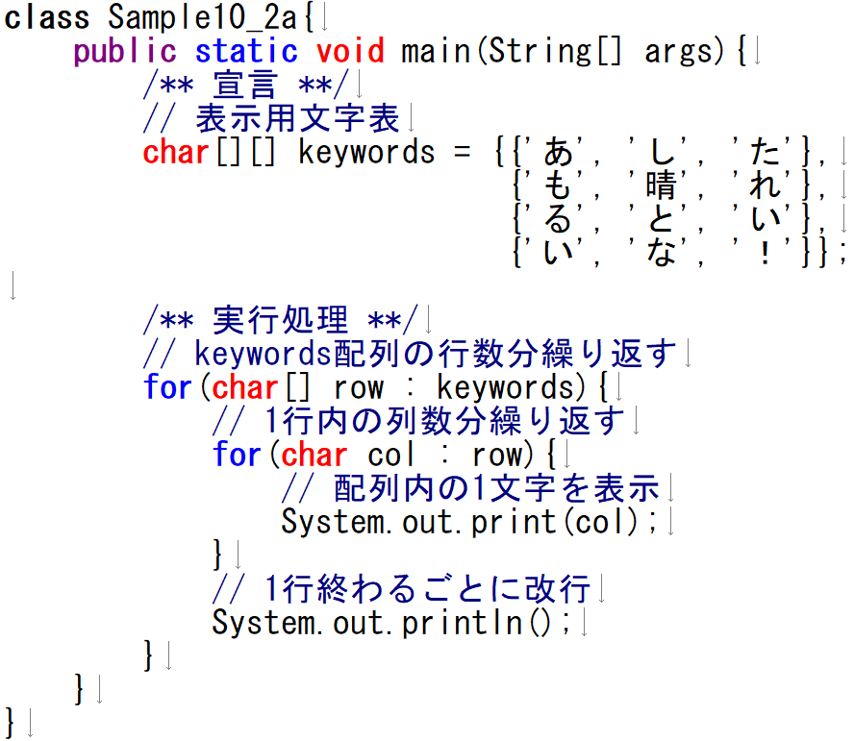
～いきなりプログラミング編～
資料にあるファイルに
追加して、
試しに動かしてみよう！

Slide 56
char型
‘あ’
‘し’
‘た’
keywords[0][0]
keywords[0][1]
keywords[0][2]
‘も’
‘晴’
‘れ’
keywords[1][0]
keywords[1][1]
keywords[1][2]
‘る’
‘と’
‘い’
keywords[2][0]
keywords[2][1]
keywords[2][2]
‘い’
‘な’
‘！’
keywords[３][0]
keywords[3][1]
keywords[3][2]
char型の2次元配列を作成し
値をそれぞれ代入したよ！

Slide 57
char型
‘あ’
‘し’
‘た’
keywords[0][0]
keywords[0][1]
keywords[0][2]
‘も’
‘晴’
‘れ’
keywords[1][0]
keywords[1][1]
keywords[1][2]
‘る’
‘と’
‘い’
keywords[2][0]
keywords[2][1]
keywords[2][2]
‘い’
‘な’
‘！’
keywords[３][0]
keywords[3][1]
keywords[3][2]
初回設定：char型の配列を
rowという名前で準備したよ
row[0]
row[1]
row[2]

Slide 58
char型
‘た’
‘あ’
‘し’
‘た’
‘あ’
‘し’
keywords[0][0]
keywords[0][1]
keywords[0][2]
‘も’
‘晴’
‘れ’
keywords[1][0]
keywords[1][1]
keywords[1][2]
‘る’
‘と’
‘い’
keywords[2][0]
keywords[2][1]
keywords[2][2]
‘い’
‘な’
‘！’
keywords[３][0]
keywords[3][1]
keywords[3][2]
繰り返しスタート処理：
1ループごとに
先頭の配列から順番に
準備した変数へ
代入していくよ！
row[0]
row[1]
row[2]

Slide 59
char型
‘た’
‘あ’
‘し’
‘た’
‘あ’
‘し’
keywords[0][0]
keywords[0][1]
keywords[0][2]
‘も’
‘晴’
‘れ’
keywords[1][0]
keywords[1][1]
keywords[1][2]
‘る’
‘と’
‘い’
keywords[2][0]
keywords[2][1]
keywords[2][2]
‘い’
‘な’
‘！’
keywords[３][0]
keywords[3][1]
keywords[3][2]
‘あ’
‘し’
‘た’
初回設定：char型の変数を
colという名前で準備したよ
col
row[0]
row[1]
row[2]

Slide 60
char型
‘た’
‘あ’
‘し’
‘た’
‘あ’
‘し’
keywords[0][0]
keywords[0][1]
keywords[0][2]
‘も’
‘晴’
‘れ’
keywords[1][0]
keywords[1][1]
keywords[1][2]
‘る’
‘と’
‘い’
keywords[2][0]
keywords[2][1]
keywords[2][2]
‘い’
‘な’
‘！’
keywords[３][0]
keywords[3][1]
keywords[3][2]
‘あ’
‘し’
‘た’
‘あ’
繰り返しスタート処理：
1ループごとに
配列の先頭から順番に
準備した変数へ
代入していくよ！
col
row[0]
row[1]
row[2]

Slide 61
char型
‘た’
‘あ’
‘し’
‘た’
‘あ’
‘し’
keywords[0][0]
keywords[0][1]
keywords[0][2]
‘も’
‘晴’
‘れ’
keywords[1][0]
keywords[1][1]
keywords[1][2]
‘る’
‘と’
‘い’
keywords[2][0]
keywords[2][1]
keywords[2][2]
‘い’
‘な’
‘！’
keywords[３][0]
keywords[3][1]
keywords[3][2]
‘あ’
‘た’
‘あ’
‘あ’
‘し’
‘あ’
colの値を表示するよ！
col
row[0]
row[1]
row[2]

Slide 62
char型
‘た’
‘あ’
‘し’
‘た’
‘あ’
‘し’
keywords[0][0]
keywords[0][1]
keywords[0][2]
‘も’
‘晴’
‘れ’
keywords[1][0]
keywords[1][1]
keywords[1][2]
‘る’
‘と’
‘い’
keywords[2][0]
keywords[2][1]
keywords[2][2]
‘い’
‘な’
‘！’
keywords[３][0]
keywords[3][1]
keywords[3][2]
‘あ’
‘た’
‘あ’
‘あ’
‘し’
‘あ’
代入する値の位置を
進めるよ！
col
row[0]
row[1]
row[2]

Slide 63
char型
‘た’
‘あ’
‘し’
‘た’
‘あ’
‘し’
keywords[0][0]
keywords[0][1]
keywords[0][2]
‘も’
‘晴’
‘れ’
keywords[1][0]
keywords[1][1]
keywords[1][2]
‘る’
‘と’
‘い’
keywords[2][0]
keywords[2][1]
keywords[2][2]
‘い’
‘な’
‘！’
keywords[３][0]
keywords[3][1]
keywords[3][2]
‘あ’
‘た’
‘あ’
‘あ’
‘し’
‘あ’
‘し’
繰り返しスタート処理：
1ループごとに
先頭の配列から順番に
準備した変数へ
代入していくよ！
col
row[0]
row[1]
row[2]

Slide 64
char型
‘た’
‘あ’
‘し’
‘た’
‘あ’
‘し’
keywords[0][0]
keywords[0][1]
keywords[0][2]
‘も’
‘晴’
‘れ’
keywords[1][0]
keywords[1][1]
keywords[1][2]
‘る’
‘と’
‘い’
あ
keywords[2][0]
keywords[2][1]
keywords[2][2]
‘い’
‘な’
‘！’
keywords[３][0]
keywords[3][1]
keywords[3][2]
‘あ’
‘し’
‘し’
‘た’
‘あ’
‘あ’
‘し’
‘あ’
‘し’
colの値を表示するよ！
col
row[0]
row[1]
row[2]

Slide 65
char型
‘た’
‘あ’
‘し’
‘た’
‘あ’
‘し’
keywords[0][0]
keywords[0][1]
keywords[0][2]
‘も’
‘晴’
‘れ’
keywords[1][0]
keywords[1][1]
keywords[1][2]
‘る’
‘と’
‘い’
keywords[2][0]
keywords[2][1]
keywords[2][2]
‘い’
‘な’
‘！’
keywords[３][0]
keywords[3][1]
keywords[3][2]
‘あ’
‘し’
‘し’
‘た’
‘あ’
‘あ’
‘し’
‘あ’
‘し’
代入する値の位置を
進めるよ！
col
row[0]
row[1]
row[2]

Slide 66
char型
‘た’
‘あ’
‘し’
‘た’
‘あ’
‘し’
keywords[0][0]
keywords[0][1]
keywords[0][2]
‘も’
‘晴’
‘れ’
keywords[1][0]
keywords[1][1]
keywords[1][2]
‘る’
‘と’
‘い’
keywords[2][0]
keywords[2][1]
keywords[2][2]
‘い’
‘な’
‘！’
keywords[３][0]
keywords[3][1]
keywords[3][2]
‘あ’
‘し’
‘し’
‘た’
‘あ’
‘あ’
‘し’
‘た’
‘あ’
‘し’
繰り返しスタート処理：
1ループごとに
先頭の配列から順番に
準備した変数へ
代入していくよ！
col
row[0]
row[1]
row[2]

Slide 67
char型
‘た’
‘あ’
‘し’
‘た’
‘あ’
‘し’
keywords[0][0]
keywords[0][1]
keywords[0][2]
‘も’
‘晴’
‘れ’
keywords[1][0]
keywords[1][1]
keywords[1][2]
‘る’
‘と’
‘い’
あし
keywords[2][0]
keywords[2][1]
keywords[2][2]
‘い’
‘な’
‘！’
keywords[３][0]
keywords[3][1]
keywords[3][2]
‘た’
‘あ’
‘し’
‘し’
‘た’
‘あ’
‘あ’
‘し’
‘あ’
‘し’
colの値を表示するよ！
col
row[0]
row[1]
row[2]

Slide 68
char型
‘た’
‘あ’
‘し’
‘た’
‘あ’
‘し’
keywords[0][0]
keywords[0][1]
keywords[0][2]
‘も’
‘晴’
‘れ’
keywords[1][0]
keywords[1][1]
keywords[1][2]
‘る’
‘と’
‘い’
あ
keywords[2][0]
keywords[2][1]
keywords[2][2]
‘い’
‘な’
‘！’
keywords[３][0]
keywords[3][1]
keywords[3][2]
‘た’
‘あ’
‘し’
‘し’
‘た’
‘あ’
‘あ’
‘し’
‘あ’
‘し’
代入する値の位置を
進めるよ！
col
row[0]
row[1]
row[2]

Slide 69
char型
‘た’
‘あ’
‘し’
‘た’
‘あ’
‘し’
keywords[0][0]
keywords[0][1]
keywords[0][2]
‘も’
‘晴’
‘れ’
keywords[1][0]
keywords[1][1]
keywords[1][2]
‘る’
‘と’
‘い’
あ
keywords[2][0]
keywords[2][1]
keywords[2][2]
‘い’
‘な’
‘！’
keywords[３][0]
keywords[3][1]
keywords[3][2]
‘た’
‘あ’
‘し’
‘し’
‘た’
‘あ’
‘あ’
‘し’
‘あ’
‘し’
rowの要素分繰り返したので
ループからぬけるよ！
col
row[0]
row[1]
row[2]

Slide 70
char型
‘た’
‘あ’
‘し’
‘た’
‘あ’
‘し’
keywords[0][0]
keywords[0][1]
keywords[0][2]
‘も’
‘晴’
‘れ’
keywords[1][0]
keywords[1][1]
keywords[1][2]
‘る’
‘と’
‘い’
あ
あした
改行
keywords[2][0]
keywords[2][1]
keywords[2][2]
‘い’
‘な’
‘！’
keywords[３][0]
keywords[3][1]
keywords[3][2]
‘た’
‘あ’
‘し’
‘し’
‘た’
‘あ’
‘あ’
‘し’
‘あ’
‘し’
1行すべて表示したので
改行をするよ！
col
row[0]
row[1]
row[2]

Slide 71
char型
‘た’
‘あ’
‘し’
‘た’
‘あ’
‘し’
keywords[0][0]
keywords[0][1]
keywords[0][2]
‘も’
‘晴’
‘れ’
keywords[1][0]
keywords[1][1]
keywords[1][2]
‘る’
‘と’
‘い’
あ
keywords[2][0]
keywords[2][1]
keywords[2][2]
‘い’
‘な’
‘！’
keywords[３][0]
keywords[3][1]
keywords[3][2]
‘た’
‘あ’
‘し’
‘し’
‘た’
‘あ’
‘あ’
‘し’
‘あ’
‘し’
代入する値の位置を
進めるよ！
col
row[0]
row[1]
row[2]

Slide 72
char型
‘た’
‘あ’
‘し’
‘た’
‘あ’
‘し’
keywords[0][0]
keywords[0][1]
keywords[0][2]
‘も’
‘も’
‘れ’
‘晴’
‘れ’
‘晴’
keywords[1][0]
keywords[1][1]
keywords[1][2]
‘る’
‘と’
‘い’
あ
keywords[2][0]
keywords[2][1]
keywords[2][2]
‘い’
‘な’
‘！’
keywords[３][0]
keywords[3][1]
keywords[3][2]
‘た’
‘あ’
‘し’
‘し’
‘た’
‘あ’
‘あ’
‘し’
‘あ’
‘し’
繰り返しスタート処理：
1ループごとに
先頭の配列から順番に
準備した変数へ
代入していくよ！
col
row[0]
row[1]
row[2]

Slide 73
char型
‘た’
‘あ’
‘し’
‘た’
‘あ’
‘し’
keywords[0][0]
keywords[0][1]
keywords[0][2]
‘も’
‘も’
‘れ’
‘晴’
‘れ’
‘晴’
keywords[1][0]
keywords[1][1]
keywords[1][2]
‘る’
‘と’
‘い’
あ
keywords[2][0]
keywords[2][1]
keywords[2][2]
‘い’
‘な’
‘！’
keywords[３][0]
keywords[3][1]
keywords[3][2]
‘晴’
‘れ’
‘も’
‘た’
‘あ’
‘し’
‘あ’
‘し’
初回設定：char型の変数を
colという名前で準備したよ
col
row[0]
row[1]
row[2]

Slide 74
char型
‘た’
‘あ’
‘し’
‘た’
‘あ’
‘し’
keywords[0][0]
keywords[0][1]
keywords[0][2]
‘も’
‘も’
‘れ’
‘晴’
‘れ’
‘晴’
keywords[1][0]
keywords[1][1]
keywords[1][2]
‘る’
‘と’
‘い’
あ
keywords[2][0]
keywords[2][1]
keywords[2][2]
‘い’
‘な’
‘！’
keywords[３][0]
keywords[3][1]
keywords[3][2]
‘晴’
‘れ’
‘も’
‘た’
‘あ’
‘し’
‘あ’
‘し’
‘も’
繰り返しスタート処理：
1ループごとに
先頭の配列から順番に
準備した変数へ
代入していくよ！
col
row[0]
row[1]
row[2]

Slide 75
char型
‘た’
‘あ’
‘し’
‘た’
‘あ’
‘し’
keywords[0][0]
keywords[0][1]
keywords[0][2]
‘も’
‘も’
‘れ’
‘晴’
‘れ’
‘晴’
keywords[1][0]
keywords[1][1]
keywords[1][2]
‘る’
‘と’
‘い’
あ
あした
keywords[2][0]
keywords[2][1]
keywords[2][2]
‘い’
‘な’
‘！’
keywords[３][0]
keywords[3][1]
keywords[3][2]
‘も’
‘も’
‘晴’
‘れ’
‘も’
‘た’
‘あ’
‘し’
‘あ’
‘し’
‘も’
繰り返しスタート処理：
1ループごとに
先頭の配列から順番に
準備した変数へ
代入していくよ！
col
row[0]
row[1]
row[2]

Slide 76
char型
‘た’
‘あ’
‘し’
‘た’
‘あ’
‘し’
keywords[0][0]
keywords[0][1]
keywords[0][2]
‘も’
‘も’
‘れ’
‘晴’
‘れ’
‘晴’
keywords[1][0]
keywords[1][1]
keywords[1][2]
‘る’
‘と’
‘い’
あ
あした
も
keywords[2][0]
keywords[2][1]
keywords[2][2]
‘い’
‘な’
‘！’
この繰り返し！
keywords[３][0]
keywords[3][1]
keywords[3][2]
‘も’
‘も’
‘晴’
‘れ’
‘も’
‘た’
‘あ’
‘し’
‘あ’
‘し’
‘も’
繰り返しスタート処理：
1ループごとに
先頭の配列から順番に
準備した変数へ
代入していくよ！
col
row[0]
row[1]
row[2]

Slide 77
ここまで課題2を完成させる情報が揃いました！
課題2にチャレンジしてみましょう！

Slide 78
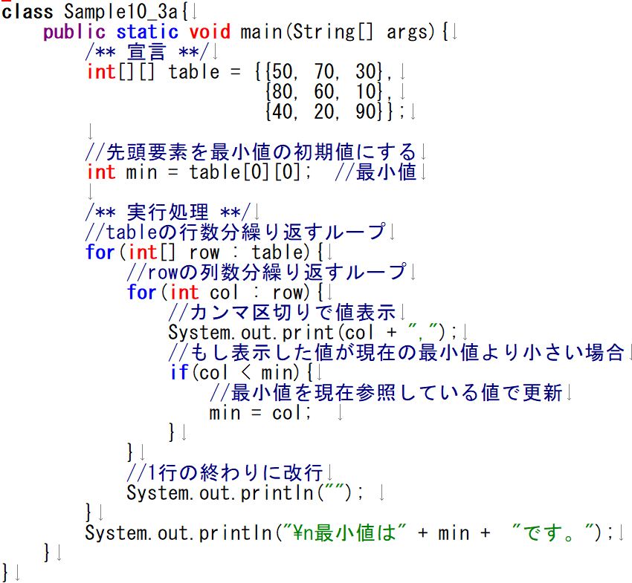
～いきなりプログラミング編～
資料にあるファイルに
追加して、
試しに動かしてみよう！

Slide 79
ここまで課題3を完成させる情報が揃いました！
課題3にチャレンジしてみましょう！

